Slide 1
JavaScript交互编程
DOM（文档对象模型）
事件驱动和事件处理

Slide 2
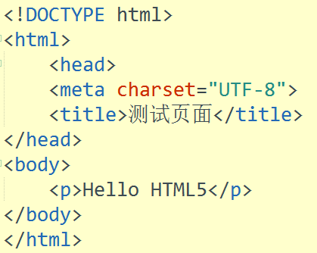
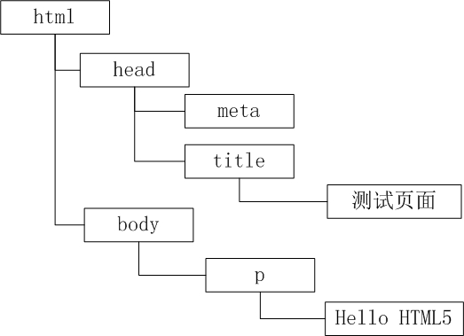
DOM（文档对象模型）
DOM是文档对象模型(Document Object Model，
是基于浏览器编程的一套API接口。

Slide 3
DOM介绍
DOM通过创建树来表示HTML文档 ，从而使开发者对文档的内容和结构具有很强的控制力，可以使用DOM API对这棵树的节点作各种变化：增加节点、删除节点、查找节点、修改节点等，DOM技术还可以使得用户页面可以动态地变化，如可以动态地显示或隐藏一个元素，改变它们的属性，增加一个元素等，大大地增强了页面的交互性。

Slide 4
使用DOM
1.document对象
在浏览器引擎中，与用户进行数据交换都是通过客户端的JavaScript代码来实现的，而完成这些交互工作大多数是document对象及其部件进行的，因此document对象是一个比较重要的对象。document对象是文档的根节点。
window.document属性就指向这个对象。也就是说，只要浏览器开始载入HTML文档，这个对象就开始存在了，就可以直接调用了。

Slide 5
2. 查找节点（下面这些方法都是document对象的）
（1）getElementsByTagName：返回一个页面
上所有包含tagName（标签名）等于某个指定值的
元素节点对象集合
（2）getElementById：根据标签的id属性返回
一个节点对象
（3）getElementsByClassName：返回所有
class属性为指定值的节点对象集合
（4）querySelector和querySelectorAll:使用CSS选择器查找，不同的是前者只返回符合条件第1个节点对象，后者则是所有对象集合。

Slide 6
节点DOM操作
主要包括节点属性读取，插入节点，删除节点，
修改节点内容，动态设置CSS属性等，API中提供
了相当丰富的方法。

Slide 7
使用DOM
3. 处理属性
getAttribute(name)：获取某个属性的值
setAttribute(name,newvalue)：设置某个属性的值；
reomveAttribute(name)：移除某个属性

Slide 8
使用DOM
4. 读取和设置内容
innerText属性：操作元素中包含的所有文本内容，无论文本位于子文档树中的什么位置。在通过innerText读取值是，它会按照由浅入深的顺序，将子文档树中所有文本拼接起来
innerHTML属性：用来设置或获取位于HTML标签对象起始和结束标签内的HTML代码

Slide 9
使用DOM
5.创建和操作节点
（1）创建新节点
createTextNode(text)：创建包含文本text的文本节点
createElement(tagName)：创建标签为tagName的HTML元素节点
appendChild(obj):附加子标签元素对象节点
（2）删除结点
removeChild(elem)：删除节点

Slide 10
使用DOM
（3）替换节点
replaceChild(newElem,oldElem)：replaceChild方法有两个参数，被添加的节点对象和被替换的节点对象
（4）插入节点
insertBefore(newElem,objElem)：两个参数：要添加的节点对象和目标节点对象

Slide 11
使用DOM
（5）createDocumentFragment
使用createElement循环生成对应的节点对象后，附加到相应的父节点，DOM修改会导致页面重绘、重新排版。重新排版会阻塞用户的操作，同时，如果频繁重排，CPU使用率也会猛涨，App的性能会受到严重影响。所以，为了得到更高的性能，一般使用createDocumentFragment创建文档碎片，把所有的新节点附加其上，然后把文档碎片一次性添加到指定的节点上

Slide 12
DOM的样式编程
className属性
className属性可以用来读取或设置HTML元素对象的class属性。当将className属性设置为空字符串时，代表移除所有的样式
2. classList对象
每个节点上都有一个classList对象，提供了方法新增、删除、修改节点上的样式类

Slide 13
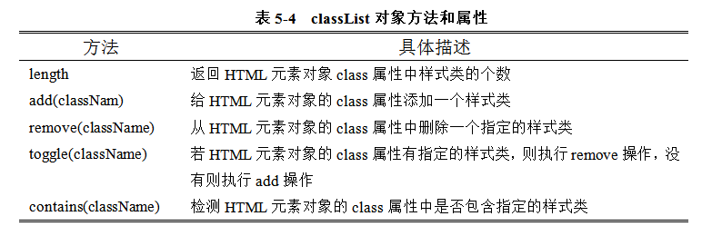
DOM的样式编程

Slide 14
DOM的样式编程
3. style对象
style对象包含了与每个CSS样式对应的属性，只是格式略有不同：对于单个单词的CSS样式，以相同的名字属性来表示（例如，color样式通过style.color表示），对于两个单词的CSS样式，则是通过去除横杠，将第一个单词加上首字母大写的第二个单词（例如：background-color样式对应style.backgroundColor）
可以方便获取HTML元素对象的style属性所定义的CSS样式值，但它无法获取在外部定义的CSS样式。

Slide 15
事件
JavaScript是基于对象(object-based）的语言，基于对象的基本特征，就是采用事件驱动（event drive)。事件是在浏览器中可以被 JavaScript 侦测到的行为，例如用户点击了按钮，移动了手指，都会触发相应的事件
1. 常用事件
常用事件包括鼠标、键盘、触摸和其他一些事件
鼠标：onmousedown、onmousemove、onmouseup、onclick、ondbclick等

Slide 16
事件
键盘：onkeydown、onkeyup、onkeypress等
触摸： ontouchstart、 ontouchmove、ontouchend、ontouchcancel等
其他一些事件：onfocus、onblur、onresize、onload、onunload等
2.内联属性监听事件
先定义好函数
<input type="button" value="运行JS函数"
onclick="eventTest();"/>
也可以onclick="alert('hello');"

Slide 17
事件
3.DOM属性监听事件
var oInput1=
document.getElementById("mybutton1");
oInput1.onclick=function(){
nnalert("hello world");
}
4.标准的事件监听函数
oInput.addEventListener("click",function(){
……
},false);

Slide 18
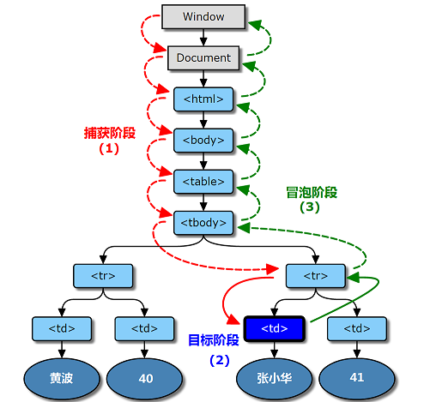
事件
若为true表示事件监听是在“捕获”阶段中监听，false表示在“冒泡”阶段中监听
5. 事件触发过程

Slide 19
事件
6.事件的Event对象
当一个事件被触发的时候，会创建一个事件对象（Event Object），这个对象里面包含了一些有用的属性或者方法。事件对象会作为第一个参数，传递给我们的回调函数。事件对象包含了很多有用的信息，比如事件触发时，鼠标在屏幕上的坐标、被触发的 DOM 详细信息等

Slide 20
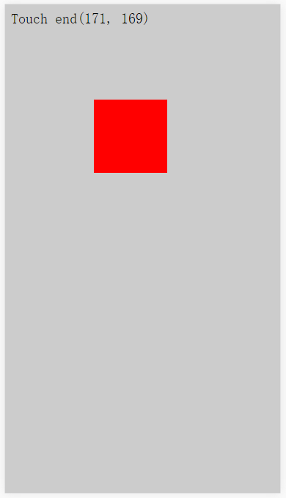
事件

Slide 21
谢谢大家的聆听！

